Slide 1
PHÒNG GIÁO DỤC VÀ ĐÀO TẠO QUẬN 12
TRƯỜNG TIỂU HỌC NGUYỄN THỊ MINH KHAI
KTUTS
MÔN TOÁN LỚP 4
Giáo viên: Phạm Thị Thanh Huyền

Slide 2
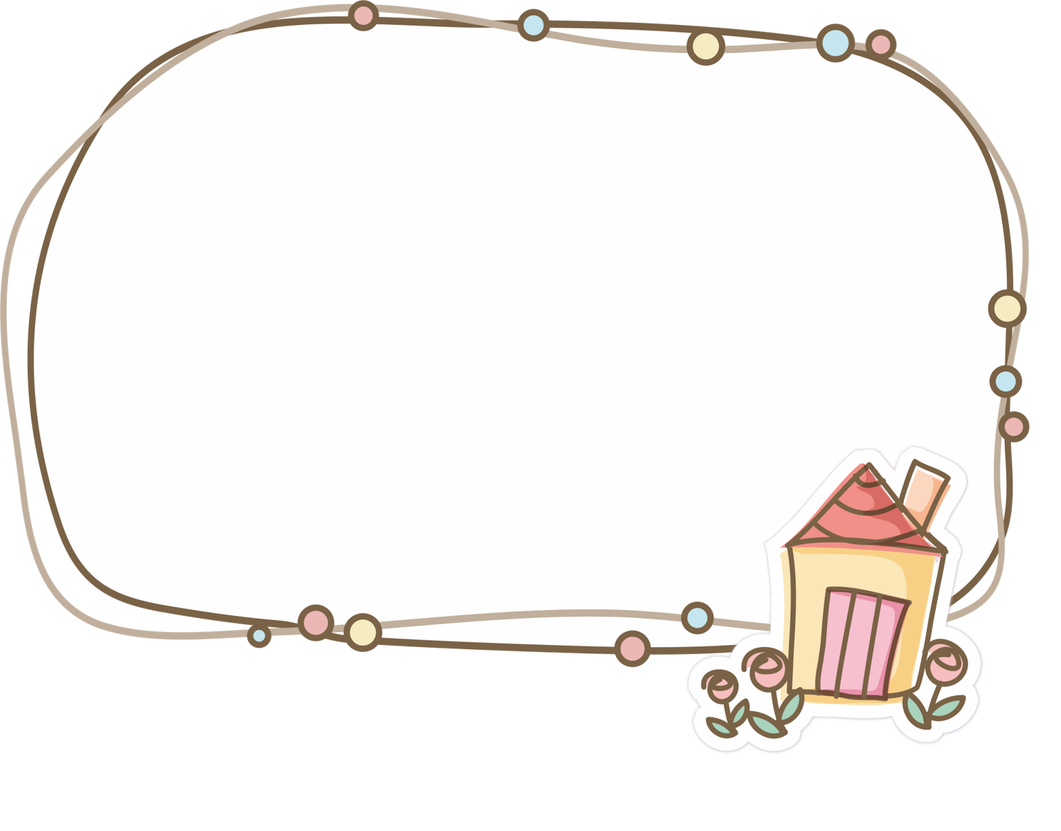
Thứ ba ngày 25 tháng 10 năm 2022
Toán
Tìm hai số khi biết
tổng và hiệu của hai số đó
SGK TRANG 47

Slide 3
Bài toán 1
Tổng của hai số là 70.
Hiệu của hai số là 10.
Tìm hai số đó

Slide 4
Bài toán: Tổng của hai số là 70. Hiệu của hai số là 10. Tìm hai số đó
Tóm tắt
?
Số lớn:
70
Số bé:
10
?

Slide 5
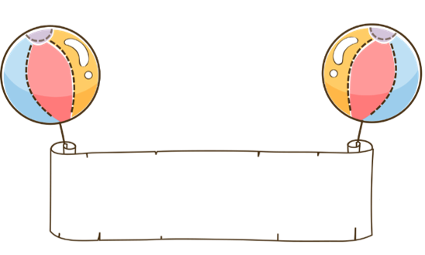
Bài toán 1
?
Số lớn:
70
Số bé:
10
?
Bài giải
Hai lần số bé là: 70 – 10 = 60
Số bé là:
(70 – 10) : 2 = 30
Số bé là: 60 : 2 = 30
Số lớn là: 70 – 30 = 40
Đáp số: Số bé: 30
Số lớn: 40
Tổng
-
Hiệu
( )
Số bé =
:2

Slide 6
Bài toán 1
?
Số lớn:
70
Số bé:
10
?
Bài giải
Số bé là:
(70 – 10) : 2 = 30
Số lớn là:
70 – 30 = 40
Số lớn là:
30 + 10 = 40
hoặc
Đáp số: Số bé: 30
Số lớn: 40

Slide 7
(tổng – hiệu): 2
Số bé =

Slide 8
Bài toán 1
?
Số lớn:
70
Số bé:
10
?
Bài giải
Hai lần số lớn là: 70 + 10 = 80
Số lớn là:
(70 + 10) : 2 = 40
Số lớn là: 80 : 2 = 40
Số bé là: 70 – 40 = 30
Đáp số: Số lớn: 40
Số bé: 30
Tổng
+
Hiệu
( )
Số lớn =
:2

Slide 9
Bài toán 1
?
Số lớn:
70
Số bé:
10
?
Bài giải
Số lớn là:
(70 + 10) : 2 = 40
Số bé là:
70 – 40 = 30
Số bé là:
40 - 10 = 30
hoặc
Đáp số: Số lớn: 40
Số bé: 30

Slide 10
(tổng + hiệu): 2
Số lớn =

Slide 11
(tổng – hiệu): 2
Số bé =
(tổng + hiệu): 2
Số lớn =

Slide 12
Cách 1
Cách 2
Số bé là:
(70 – 10) : 2 = 30
Số lớn là:
(70 + 10) : 2 = 40
Số lớn là:
70 – 30 = 40
Số bé là:
70 – 40 = 30
Đáp số: Số bé: 30
Số lớn: 40
Đáp số: Số lớn: 40
Số bé: 30

Slide 13
KTUTS
LUYỆN TẬP

Slide 14
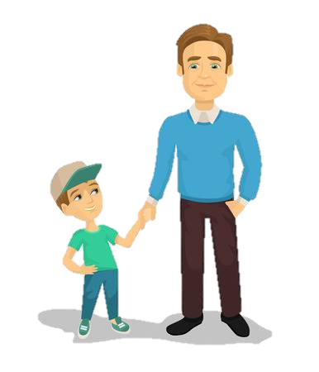
Bài 1
Tuổi bố và tuổi con cộng lại được 58 tuổi. Bố hơn con 38 tuổi. Hỏi bố bao nhiêu tuổi, con bao nhiêu tuổi?
Tóm tắt
? Tuổi
Tuổi bố
58 tuổi
Tuổi con
38 tuổi
? Tuổi

Slide 15
Bài 1
? Tuổi
Số lớn
Tuổi bố
58 tuổi
Số bé
Tuổi con
38 tuổi
? Tuổi
Bài giải
Tuổi bố là:
(58 + 38) : 2 = 48 (tuổi)
Tuổi con là:
58 – 48 = 10 (tuổi)
Đáp số: Tuổi bố: 48 tuổi
Tuổi con: 10 tuổi

Slide 16
Bài 1
? Tuổi
Số lớn
Tuổi bố
58 tuổi
Số bé
Tuổi con
38 tuổi
? Tuổi
Cách 2
Tuổi con là:
(58 - 38) : 2 = 10 (tuổi)
Tuổi bố là:
58 – 10 = 48 (tuổi)
Đáp số: Tuổi con: 10 tuổi
Tuổi bố: 48 tuổi

Slide 17
Đố các bạn lớp tớ có bao nhiêu học sinh trai, bao nhiêu học sinh gái?
Lớp học của tớ có 28 học sinh. Số học sinh trai hơn số học sinh gái 4 học sinh

Slide 18
Bài 2. Một lớp học có 28 học sinh. Số học sinh trai nhiều hơn số học sinh gái là 4 em. Hỏi lớp học đó có bao nhiêu học sinh trai, bao nhiêu học sinh gái?
Tóm tắt
? Tuổi
Học sinh trai
28 học sinh
Học sinh gái
4 học sinh
? Tuổi

Slide 19
Cách 1
Cách 2
Số học sinh trai là:
(28 + 4) : 2 = 16(học sinh)
Số học sinh gái là:
(28 - 4) : 2 = 12 (học sinh)
Số học sinh gái là:
28 – 16 = 12 (học sinh)
Số học sinh trai là:
28 – 12 = 16 (học sinh)
Đáp số: học sinh trai: 16
học sinh gái: 12
Đáp số: học sinh gái: 12
học sinh trai: 16

Slide 20
Làm sao để tìm số bé trong bài toán tìm hai số khi biết tổng hiệu vậy các bạn?
Vậy còn số lớn thì làm sao?

Slide 21
(tổng – hiệu): 2
Số bé =
(tổng + hiệu): 2
Số lớn =

